Slide 1
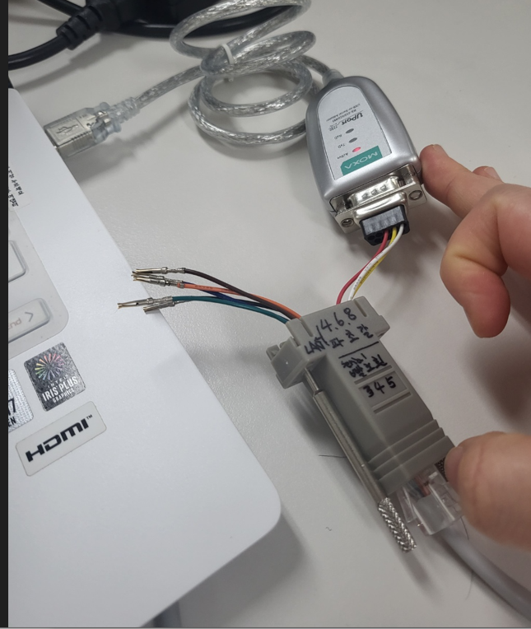
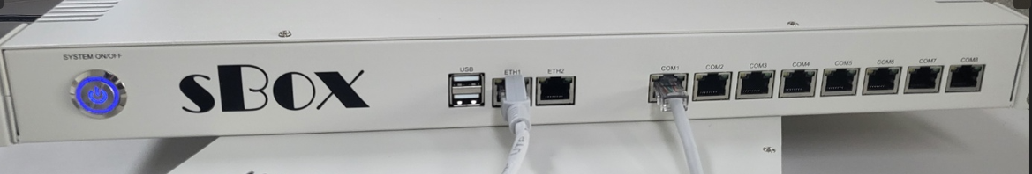
SBOX SERIAL 연결 설정
* 노트북과 SBOX의 LAN을 ETH1에 연결한다.
* 노트북과 USB TO SERIAL을 연결한다.
노트북
LAN
USB
SBOX
전원
USB
ETH1
ETH2
COM1
COM2
COM3
COM4
COM5
COM6
COM7
COM8

Slide 2
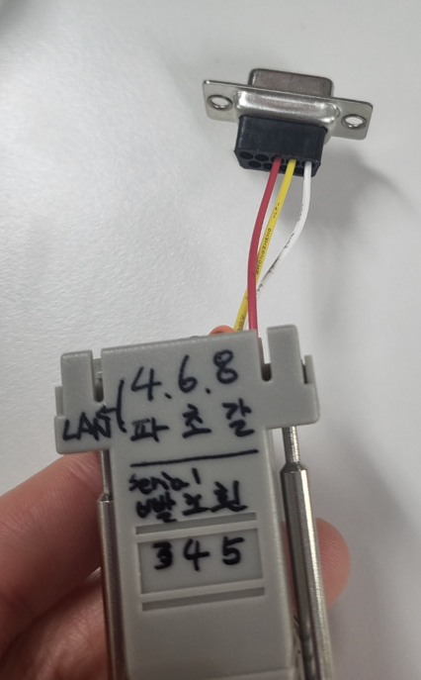
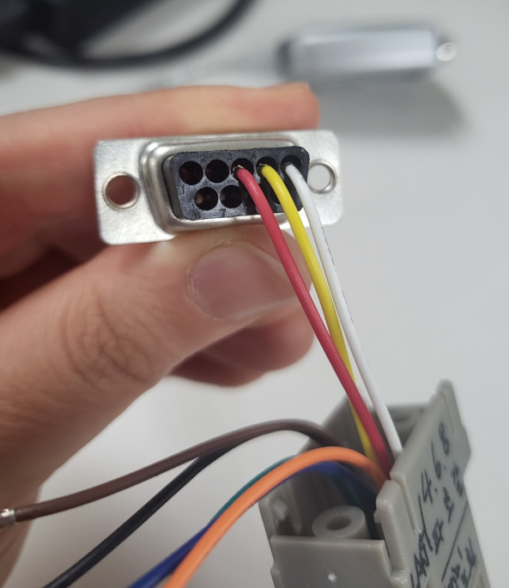
SBOX SERIAL 연결 설정
USB TO SERIAL
RS 485 핀맵(3-빨,4-노,5-흰)

Slide 3
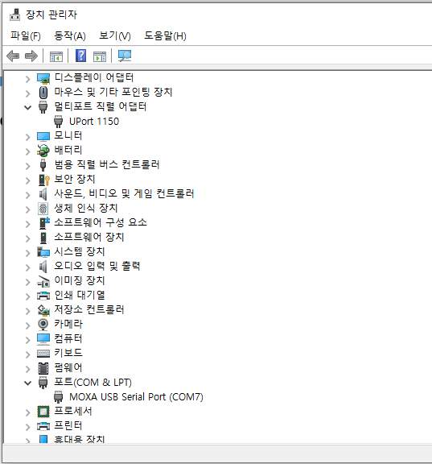
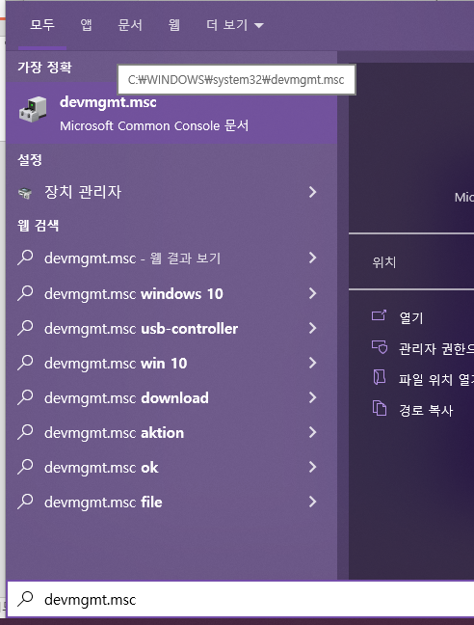
COMPORT 설정
devmgmt.msc 혹은 장치관리자를 연다

Slide 4
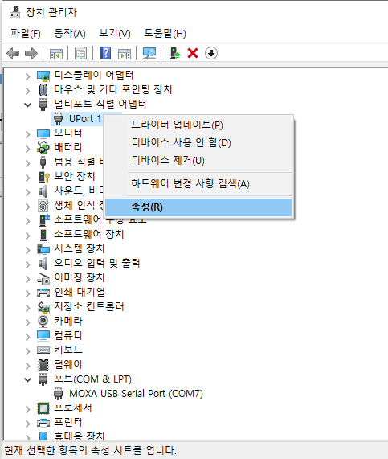
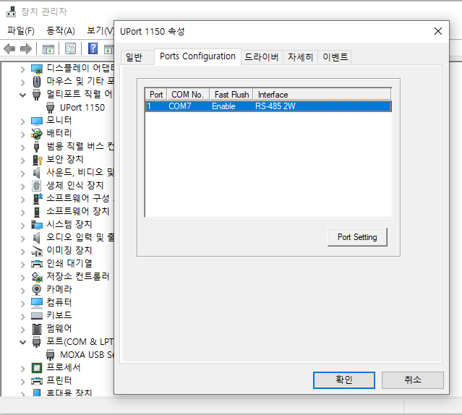
COMPORT 설정
2. 장치관리자 > 멀티포트 직렬 어댑터 > Uport 1150 속성 > Ports Configuration 을 연다

Slide 5
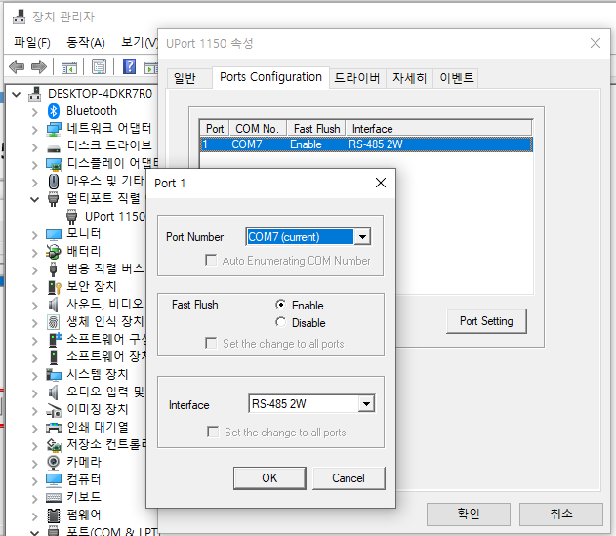
COMPORT 설정
3. Ports Setting > Interface > RS-485 2W를 선택한다.

Slide 6
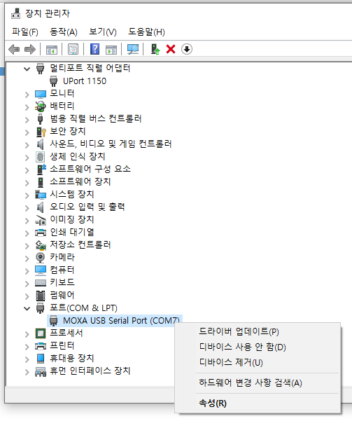
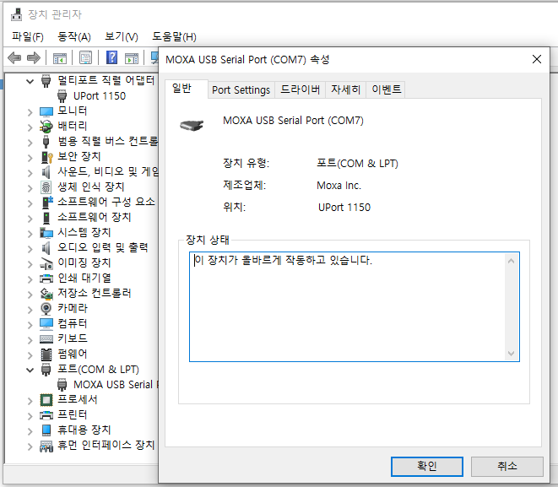
COMPORT 설정
4. 장치관리자 > 포트(COM & LPT) > MOXA USB Serial Port > 속성을 열어준다

Slide 7
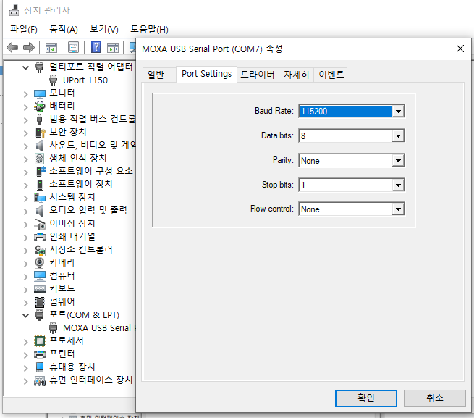
COMPORT 설정
5. Port Settings 속성을 열어준다
6. 세팅 값 확인 및 설정
Baud Rate : 115200
Data bits: 8
Parity :None
Stop bits: 1
Row Control : None
.

Slide 8
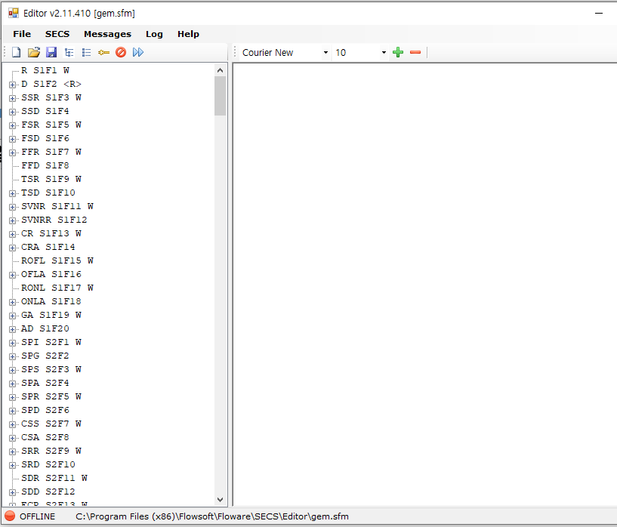
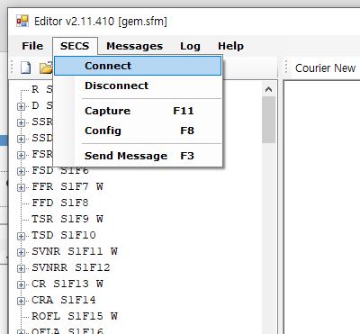
가상 EAP 설정
1. 설치 되어있는 FLOWER 의 EDITOR를 열어준다

Slide 9
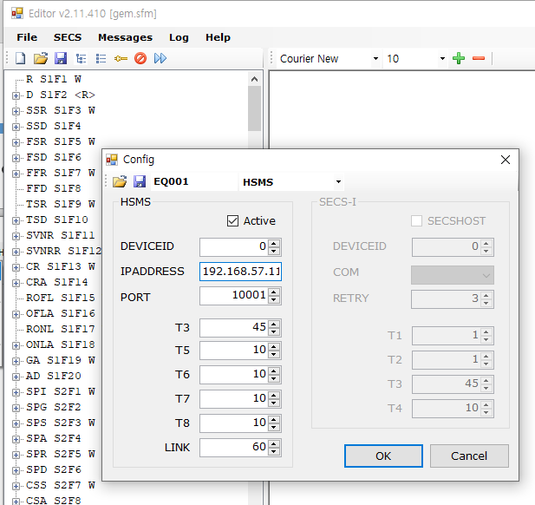
가상 EAP 설정
2. SECS > CONFIG(F8) 을 열어준다
3. CONFIG 항목에서 IP, Port 등을 확인하여 넣은 후 연결한다.

Slide 10
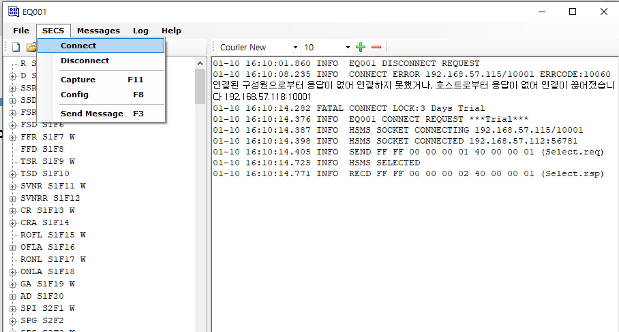
가상 EAP 설정
4. SBOX와 연결이 되었는지 확인한다.

Slide 11
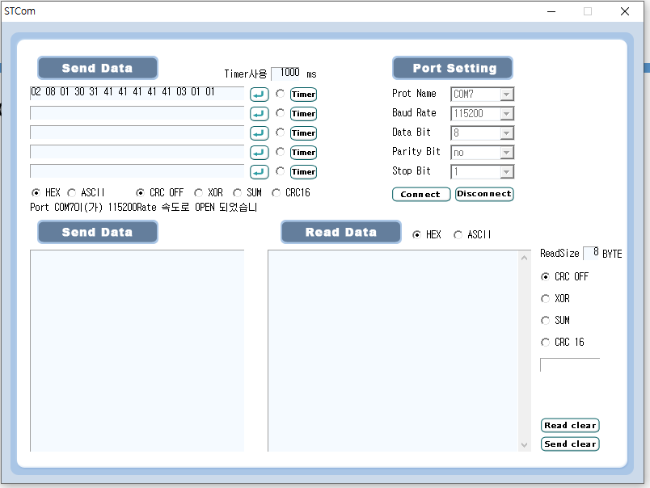
Serial Simulator
STCom 시뮬레이터를 연다.
2. Port Setting에서 값 확인 및 설정
Port Name : 인식되어있는 COMPORT
Baud Rate : 115200
Data bits: 8
Parity :None
Stop bits: 1
Row Control : None
.

Slide 12
Serial Simulator
3. Connect를 눌러 오픈
4. Send Data 부분에 시리얼작성(S6F11)
02 08 01 30 31 41 41 41 41 41 03 01 01

Slide 13
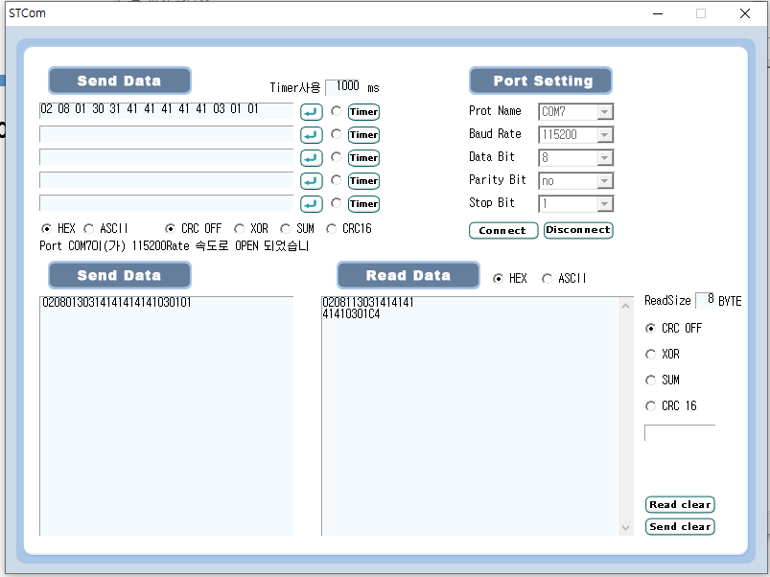
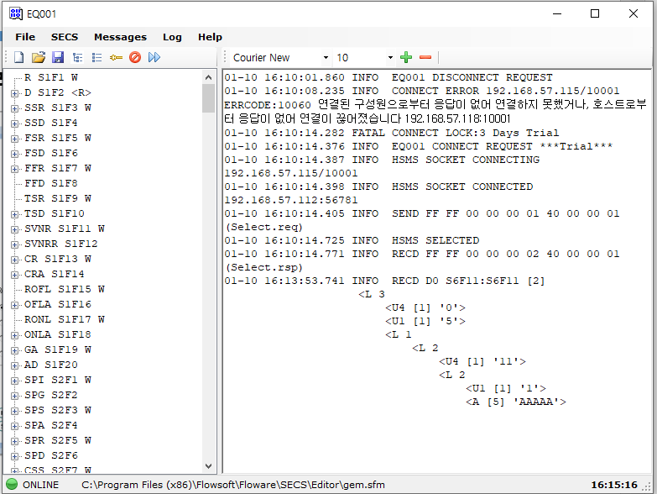
Serial Simulator
5. 시리얼 데이터를 전송하여 EAP 시뮬레이터에서 S6F11이 전송되었는지 확인

Slide 14
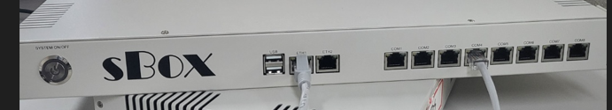
Serial Simulator
6 . COM1 <-> 10001 확인 되면
COM2 <-> 10002
COM3 <-> 10003
COM4 <-> 10004
COM5 <-> 10005
COM6 <-> 10006
COM7 <-> 10007
COM8 <-> 10008
도 동일하게 확인하면 된다.

